Slide 1
СПЕЦИАЛНОСТ
„МАСАЖИСТ с увредено зрение“ ТРАДИЦИИ И ПЕРСПЕКТИВИ
Професионално обучение и заетост в здравно-социалната сфера

Slide 2
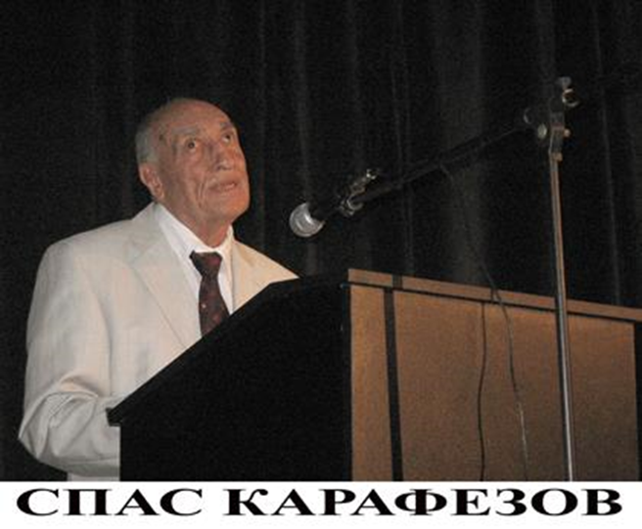
Специалността “Mасажист” /с увредено зрение/ е създадена благодарение на активното участие на доц. д-р Тодор Краев и Спас Карафезов. Д-р Тодор Краев, е един от основните преподаватели на специалност „Масажист“/с увредено зрение/. Спас Карафезов е заместник-председател на Съюза на слепите в България в продължение на 16 години. По тяхна инициатива през 1980г. за незрящите се открива специалността „Масажист“ в Медицинския колеж „Йорданка Филаретова“. Тя е вписана в Националния класификатор на професиите под № 32265003 и се подготвя единствено в Медицински колеж “Й. Филаретова” МУ – София.

Slide 3
Продължителност на обучението – 3 години, 6 семестъра, от тях 5 семестъра по 15 седмици и 6 - ти семестър - 15 учебни седмици - преддипломен стаж (чл. 42 (1), 2 от ЗВО, чл. чл.6 и 7 от ЕДИ и Правилника на МУ- София. Общият хорариум е 3610 уч. часа;
Форма на обучение – редовна. Продължителност на обучението – 3 години, 6 семестъра, от тях 5 семестъра по 15 седмици и 6 - ти семестър - 15 учебни седмици - преддипломен стаж (чл. 42 (1), 2 от ЗВО, чл. чл.6 и 7 от ЕДИ и Правилника на МУ- София. Общият хорариум е 3610 уч. часа;
Учебният план съдържа 18 + 1 спорт задължителни, 4 свободно избираеми и 2 факултативни учебни дисциплини.
Включени са всички задължителни учебни дисциплини по ЕДИ.
Във всяка учебна програма учебното съдържание на дисциплината е обособено в раздели и части, и посочва броя на часовете в лекции и упражнения за всяка част.
По време на своето обучение студентите развиват сръчност, максимална адаптивна способност, самостоятелност и добро ориентиране в обстановката.
Масажистите с увредено зрение полагат два държавни изпита по „Лечебен масаж“-практика и теория и „Кинезитерапия“-практика и теория.

Slide 4
Практическата подготовка на студентите се провежда във водещи лечебно-профилактични и рехабилитационни центрове – ВМА, МИ - МВР, , ІІ МБАЛ, V МБАЛ, ІІІ МБАЛ, МБАЛСМ „Пирогов”, СБР “Здраве“- Банкя, СБР „ Ясен“ -Банкя, 3 ДКЦ и 6 ДКЦ, МБЗП „Панчарево“; Мед. център Младост Мед1,. Добре развитата мрежа от контакти на колежа с бизнеса дава възможност за провеждане на стажове и практики в здравни заведения като УМБАЛ, МБАЛ, ДКЦ, СБР, Медикъл СПА центрове на територията на София и страната - в Кюстендил, Сливен, Павел баня, Рудозем и дрУчебно-практическите бази имат високо квалифициран персонал и съвременно оборудване с което имат голяма заслуга за оптималното провеждане на практическата подготовка на бъдещите масажисти.

Slide 5
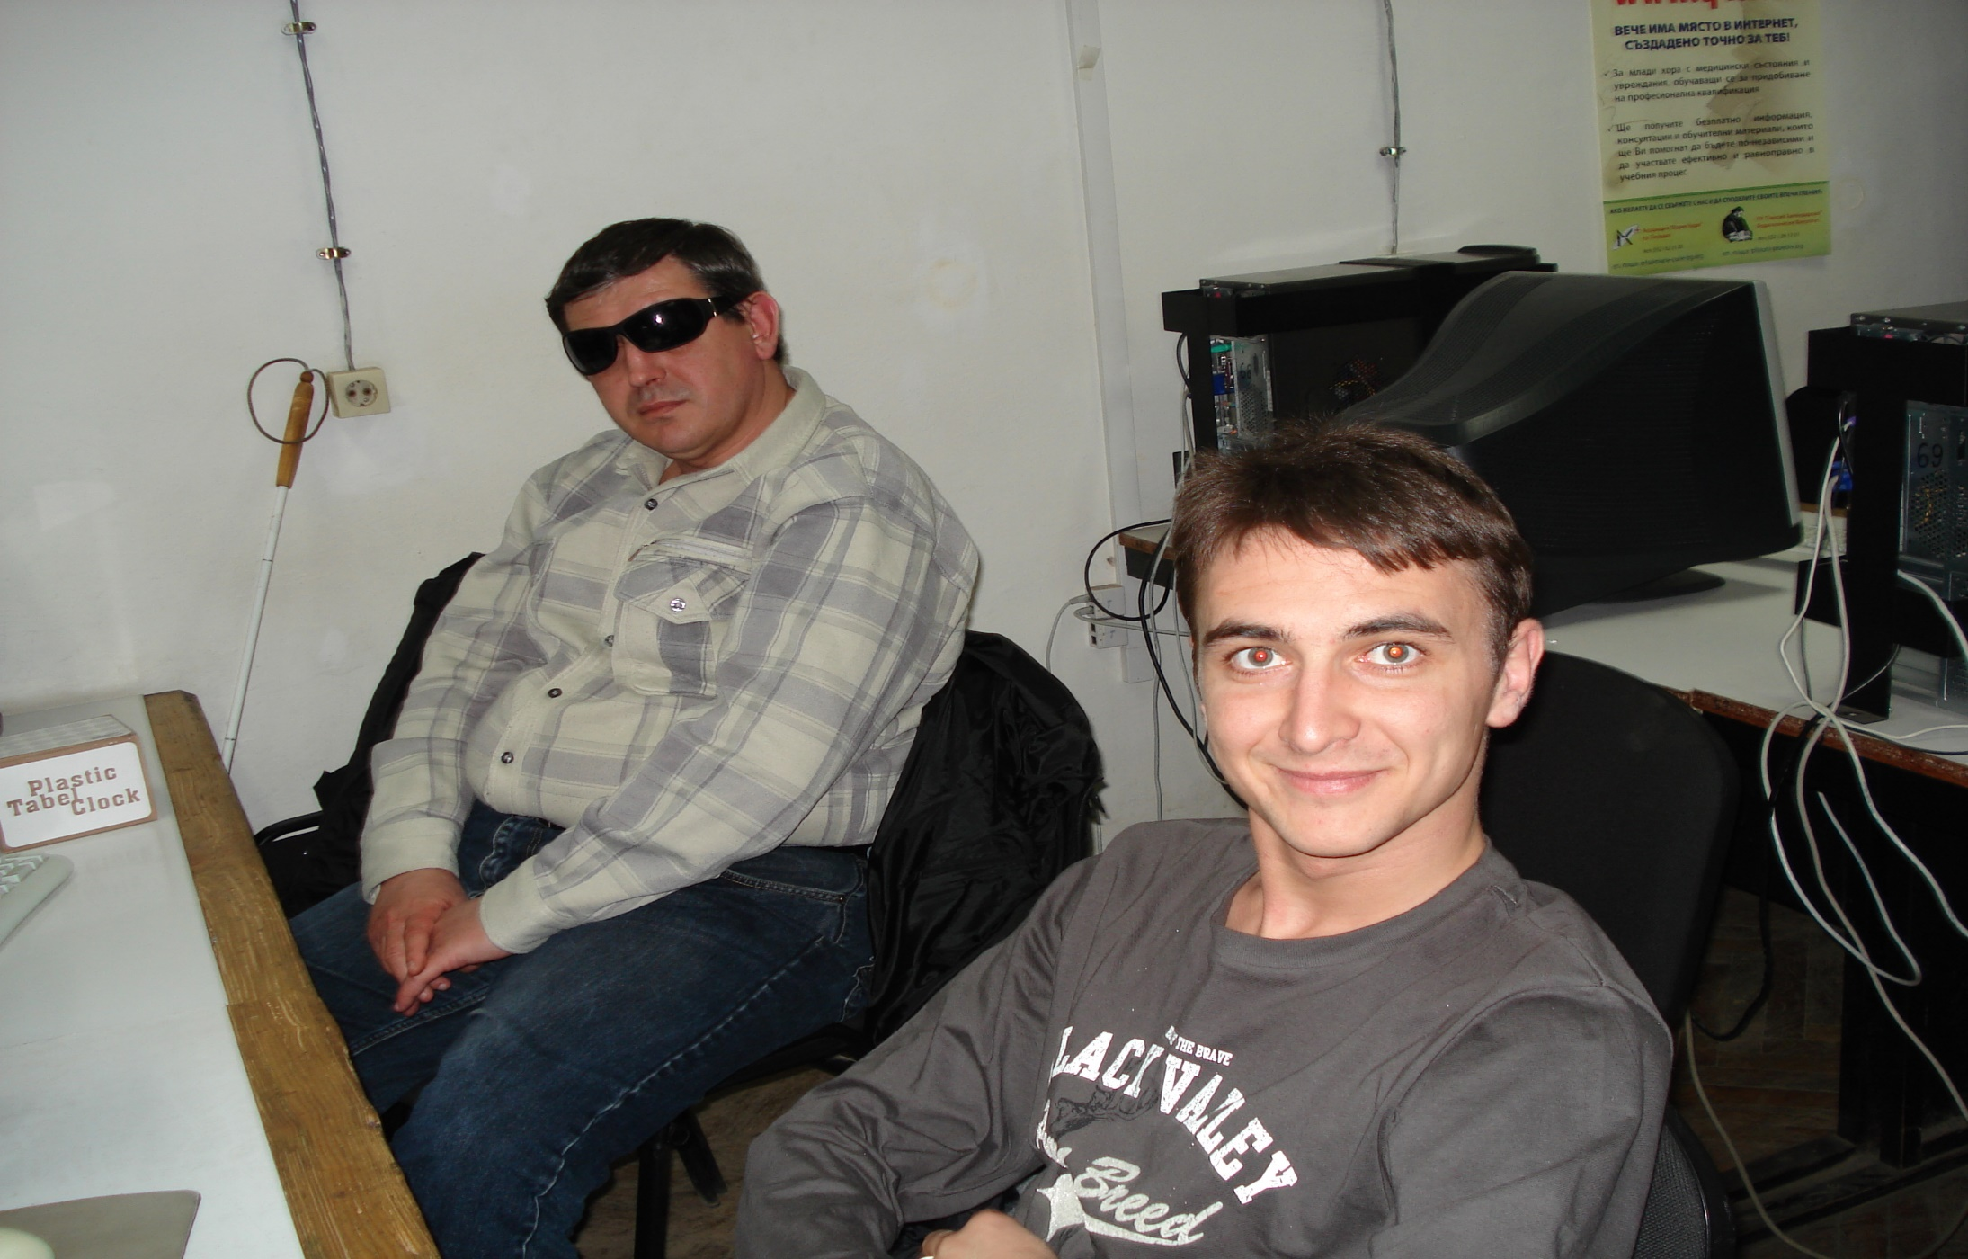

Slide 6
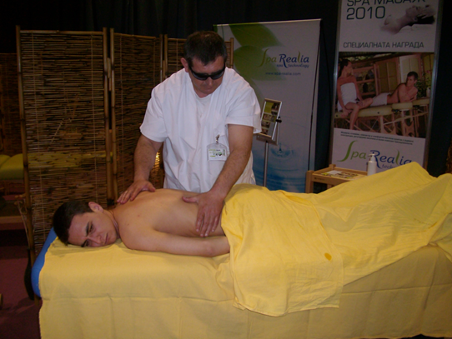
Компетенциите на масажиста с увредено зрение му дават възможност да работи в кабинетите по масаж, спортен масаж, във водолечебни и топлолечебни кабинети, в специализираните рехабилитационни и социални центрове, студия за красота, хотели, СПА центрове, фитнес клубове и други.

Slide 7
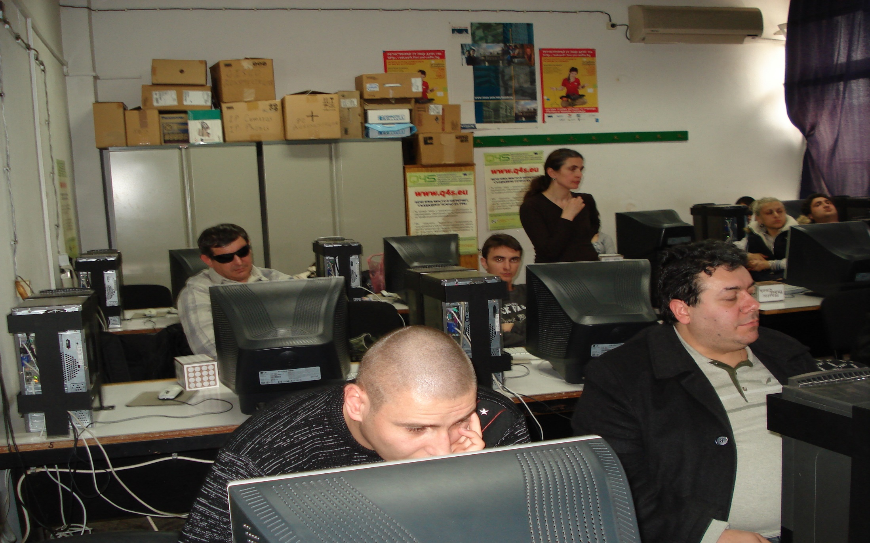

Slide 8
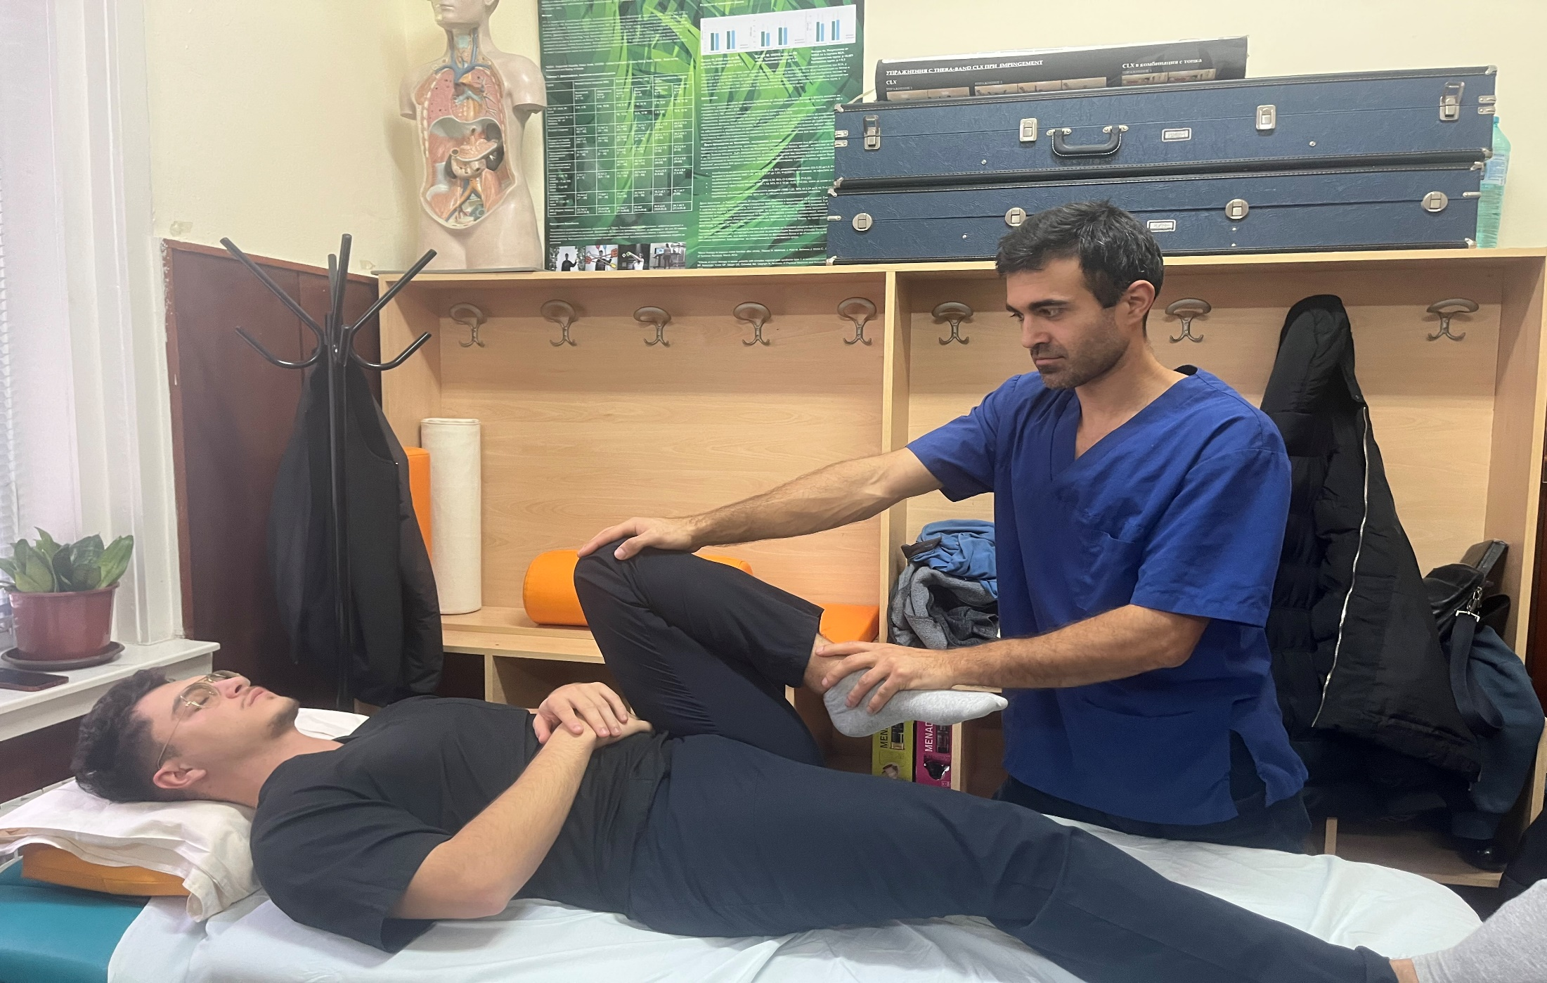

Slide 9
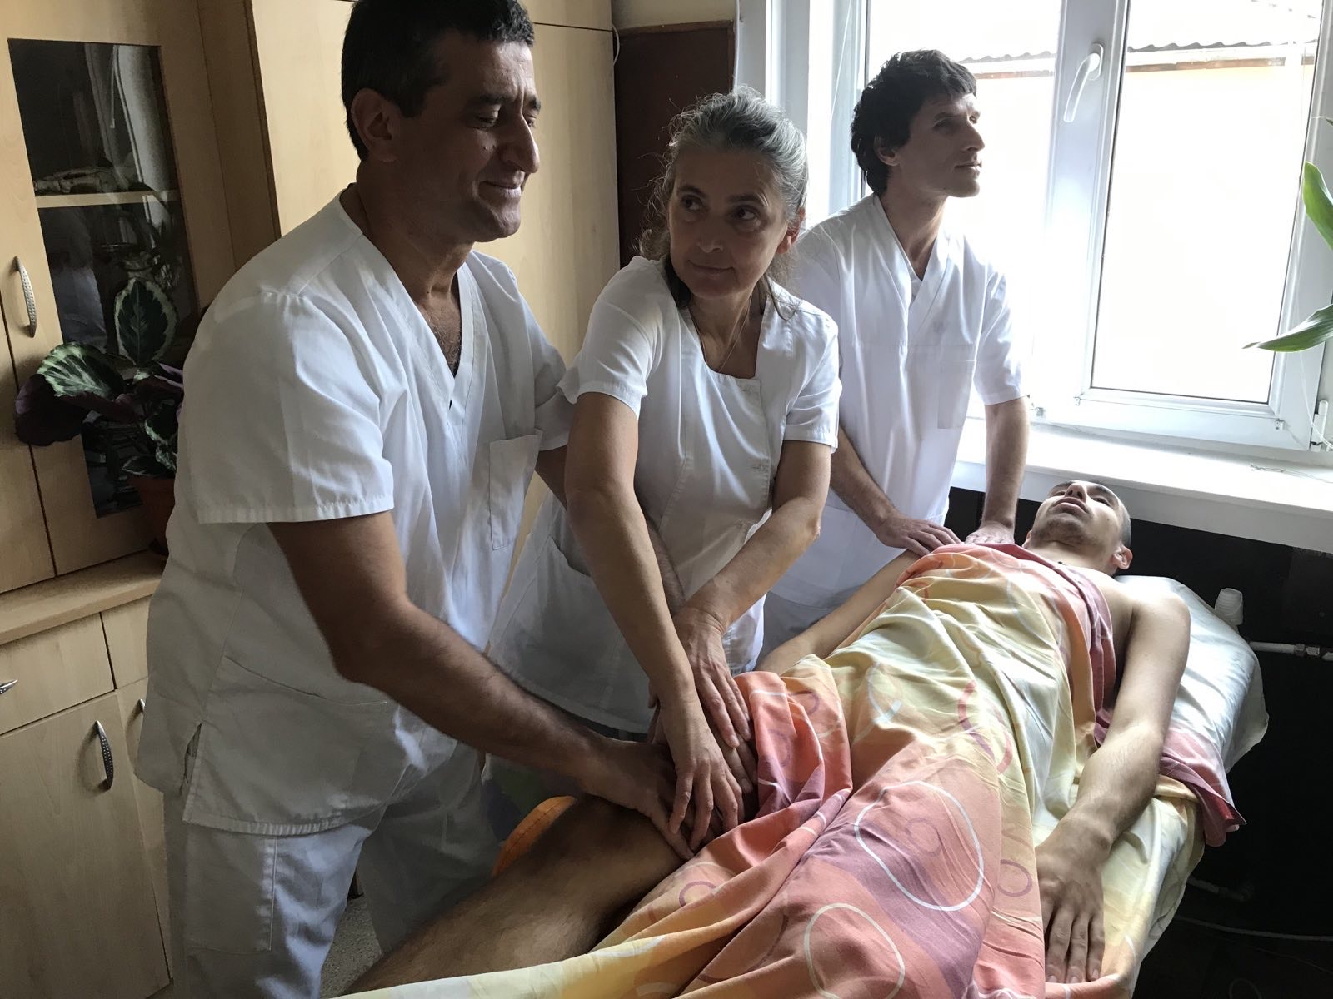

Slide 10
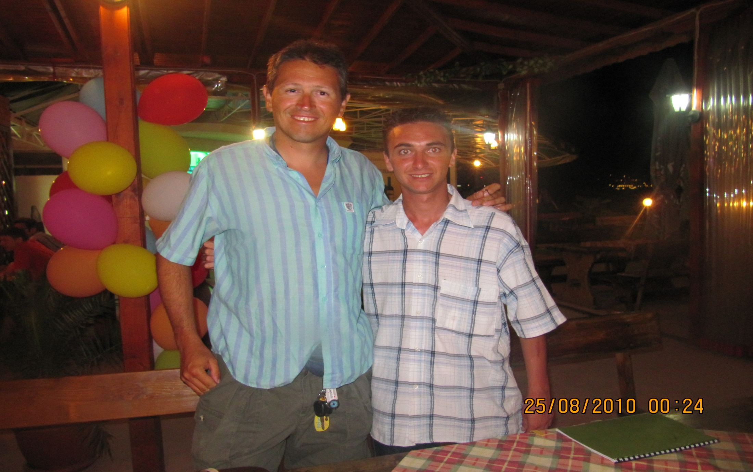

Slide 11
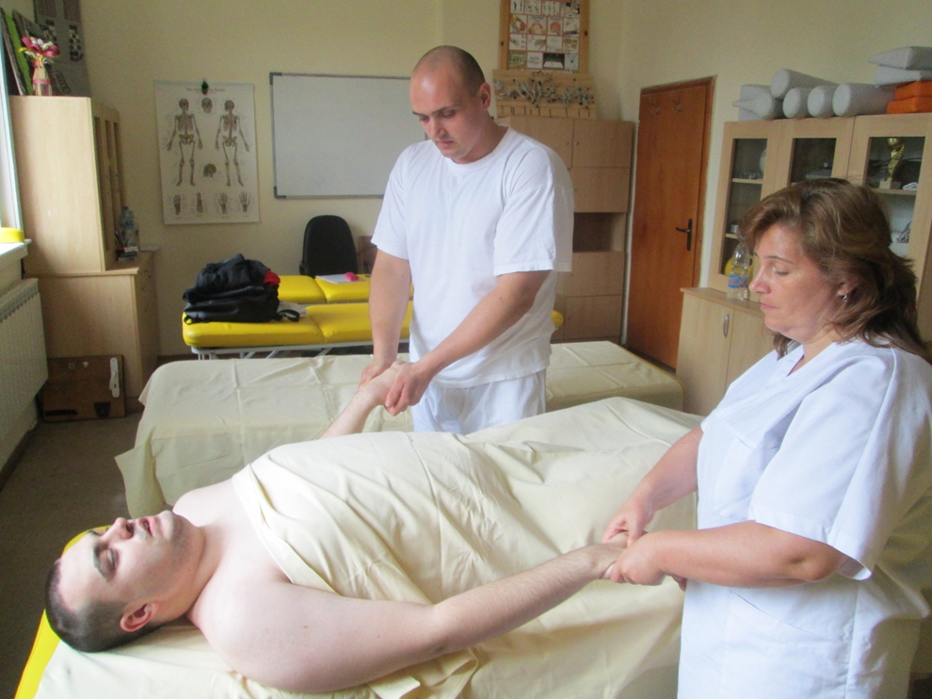
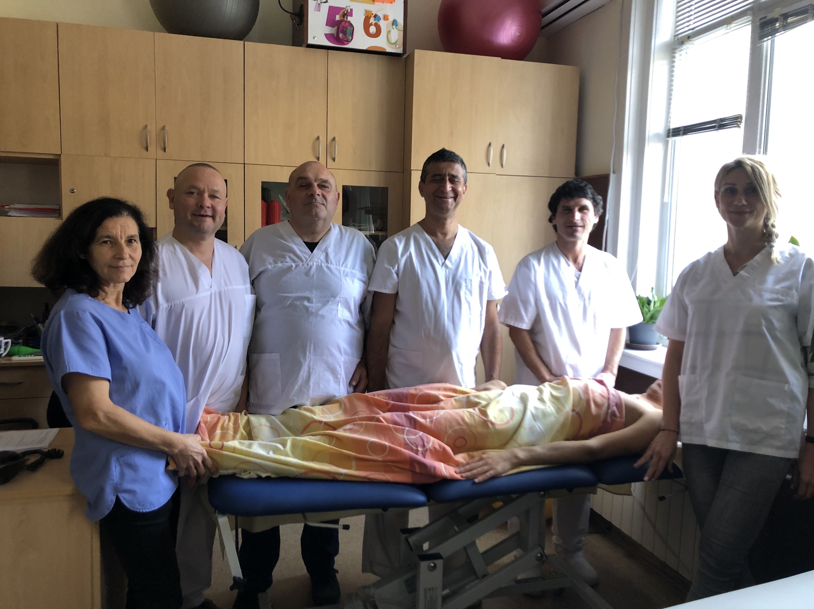
РАБОТНА ОБСТАНОВКА

Slide 12
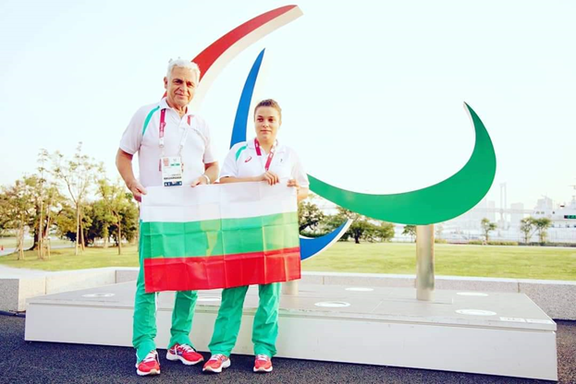
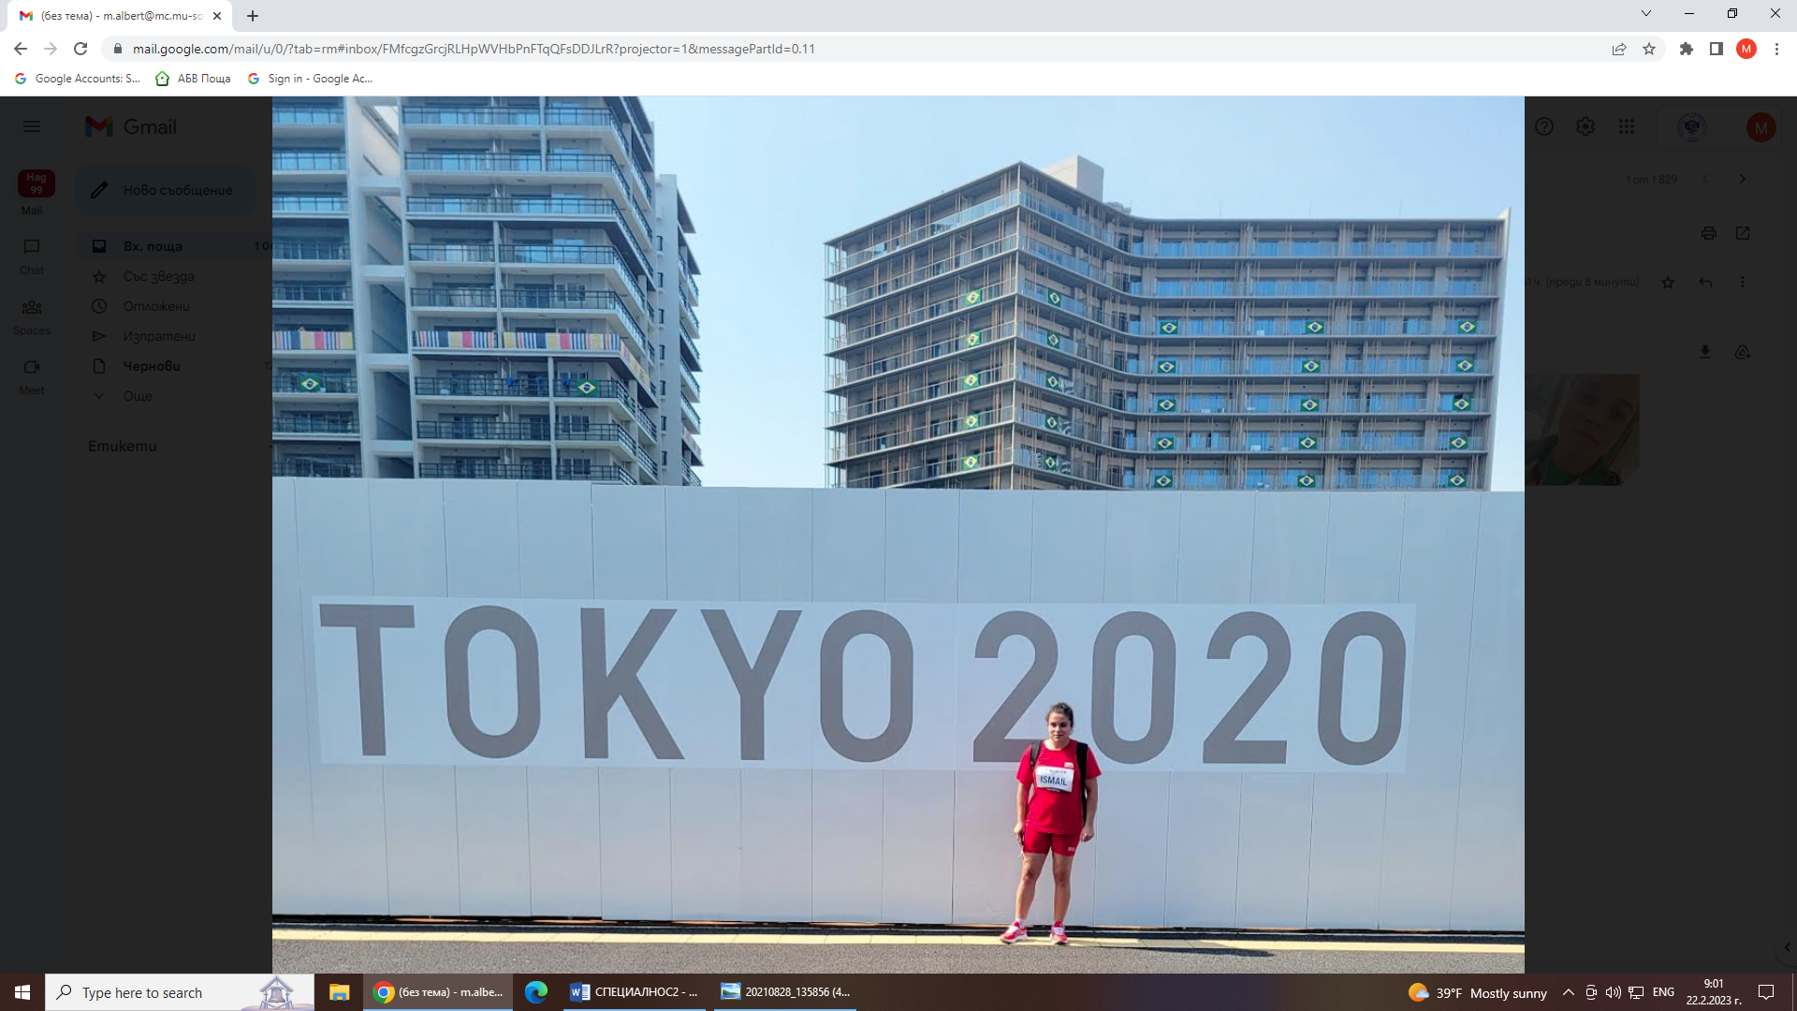
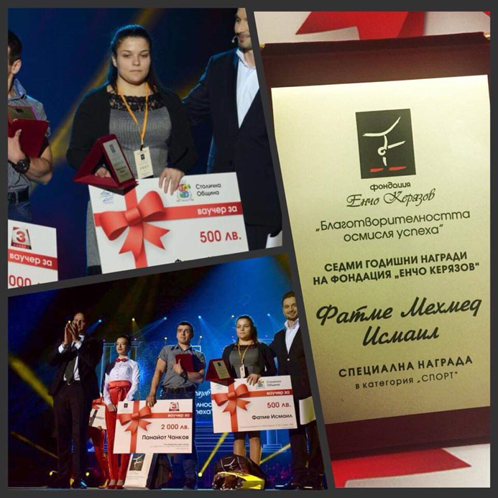
СПОРТНА СЛАВА – ФАТМЕ ИСМАИЛ
Фатме Исмаил е състезател по хвърляне на копие на проф. Стефан Стойков с много награди:
Печели специалната награда на Седми годишни награди на фондацията „Енчо Керязов“
28.03.2021 златен медал на турнира в Хърватска в гр. Пула
07.06.2021г. пето място
Европейско първенство в Полша
8 място на Параолимпиадата в
Токио -21г.,
Златен медал на турнира в Хърватска на 23.04.22г.

Slide 13
СПОРТНА СЛАВА – ПАВЕЛ КРЪСТЕВ
2016 г. гр. Благоевград Световно първенство златен медал за дясна ръка и второ място за лява ръка;
2017 г. в Будапеща Световно първенство златен медал за дясна ръка
2018г. в София Европейско първенство златен медал за дясна ръка и и второ място за лява ръка;
2018г. в Анталия Световно първенство златни медали за дясна ръка и лява ръка;
2019г. в Утраки, Гърция Европейско първенство златни медали за дясна ръка и лява ръка;
2019г. в Констанца, Румъния Световно първенство златни медали за дясна и лява ръка;
2021г. гр. Вилнюс, Литва Европейско първенство златни медали за дясна и лява ръка;
2021г. в Букурещ Румъния Световно първенство златни медали за дясна и лява ръка.

Slide 14
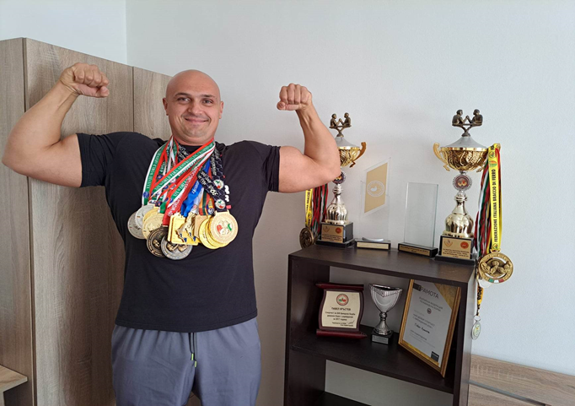
СПОРТНА СЛАВА – ПАВЕЛ КРЪСТЕВ

